Slide 1
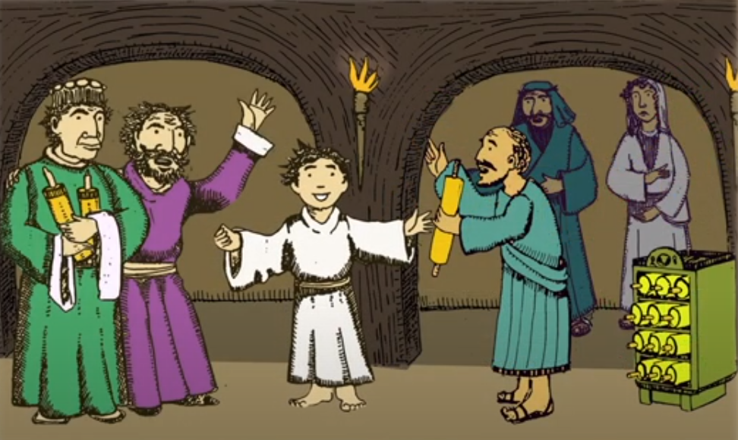
Amigos de Jesús y María
El niño Jesús en el templo
Ciclo C- I Domingo de Navidad, Lucas 2, 41-52

Slide 2
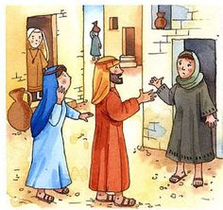
Estén alerta…
Lucas 2, 41-52
Los padres de Jesús solían ir cada año a Jerusalén para las festividades de la Pascua. Cuando el niño cumplió doce años, fueron a la fiesta, según la costumbre. Pasados aquellos días, se volvieron, pero el niño Jesús se quedó en Jerusalén, sin que sus padres lo supieran. Creyendo que iba en la caravana, hicieron un día de camino; entonces lo buscaron, y al no encontrarlo, regresaron a Jerusalén en su busca.

Slide 3
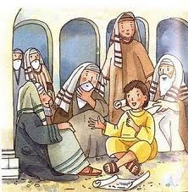
Al tercer día lo encontraron en el templo, sentado en medio de los doctores, escuchándolos y haciéndoles preguntas. Todos los que lo oían se admiraban de su inteligencia y de sus respuestas. Al verlo, sus padres se quedaron atónitos y su madre le dijo: "Hijo mío, ¿por qué te has portado así con nosotros? Tu padre y yo te hemos estado buscando llenos de angustia". Él les respondió: "¿Por qué me andaban buscando? ¿No sabían que debo ocuparme en las cosas de mi Padre?"

Slide 4
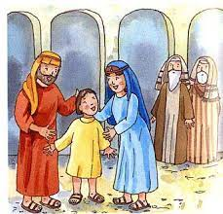
Ellos no entendieron la respuesta que les dio. Entonces volvió con ellos a Nazaret y siguió sujeto a su autoridad. Su madre conservaba en su corazón todas aquellas cosas. Jesús iba creciendo en saber, en estatura y en el favor de Dios y de los hombres.

Slide 5
REFLEXIÓN

Slide 6
¿Qué fiesta importante celebraban los judíos en el Templo todos los años en Jerusalén?

Slide 7
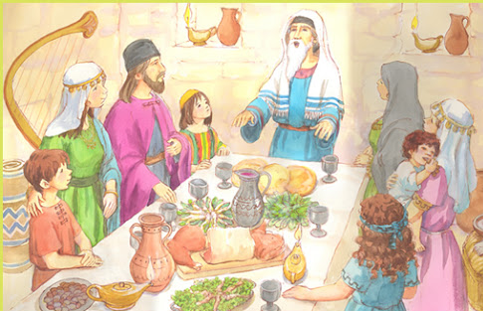
Celebraban la Pascua Judía, cuando Dios los liberó de la esclavitud en Egipto.

Slide 8
¿Qué pasó allí el año que Jesús cumplió 12 años?

Slide 9
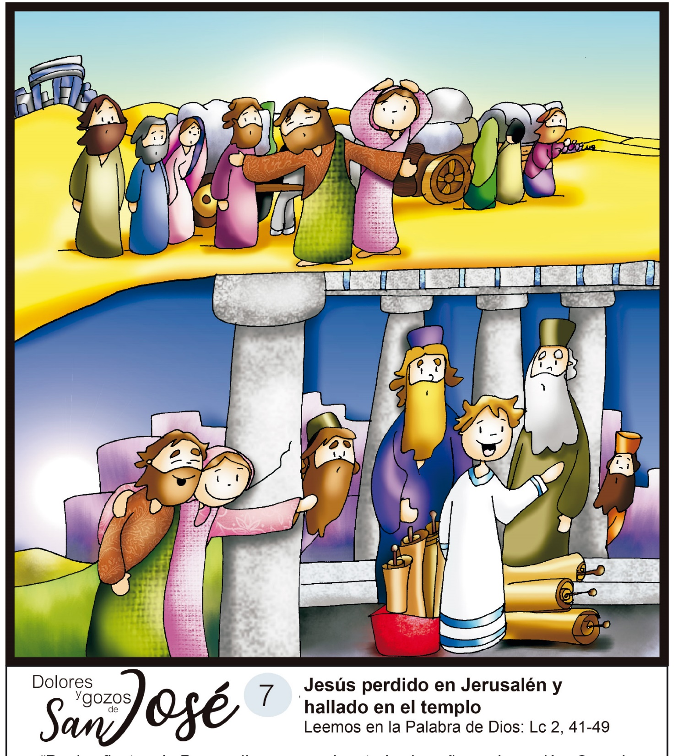
José y María volvieron a Nazaret en sus caravanas y Jesús no se encontraba.

Slide 10
¿Cómo se sentirían José y María al no encontrar a Jesús en Nazaret?
Compartir

Slide 11
Después de 3 días buscándolo, ¿dónde encontraron a Jesús?

Slide 12
En el templo escuchando los doctores de la ley de Moisés.

Slide 13
¿Su Madre le pregunta por qué se portó así y que le contesta Jesús?

Slide 14
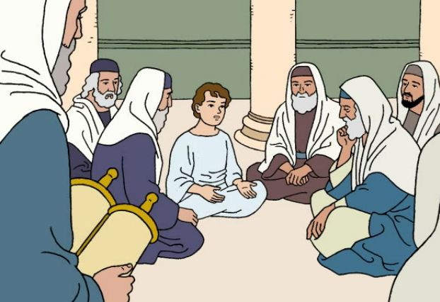
“¿No sabían que debo ocuparme en las cosas de mi Padre?”
Por primera vez, Jesús llama a Dios “Padre”, divulgando que era hijo de Dios. Vemos también como José y María comprenden que Jesús es de Dios. No entendían, pero lo aceptan y María lo conservaba en su corazón.

Slide 15
¿Por qué Jesús fue al Templo?

Slide 16
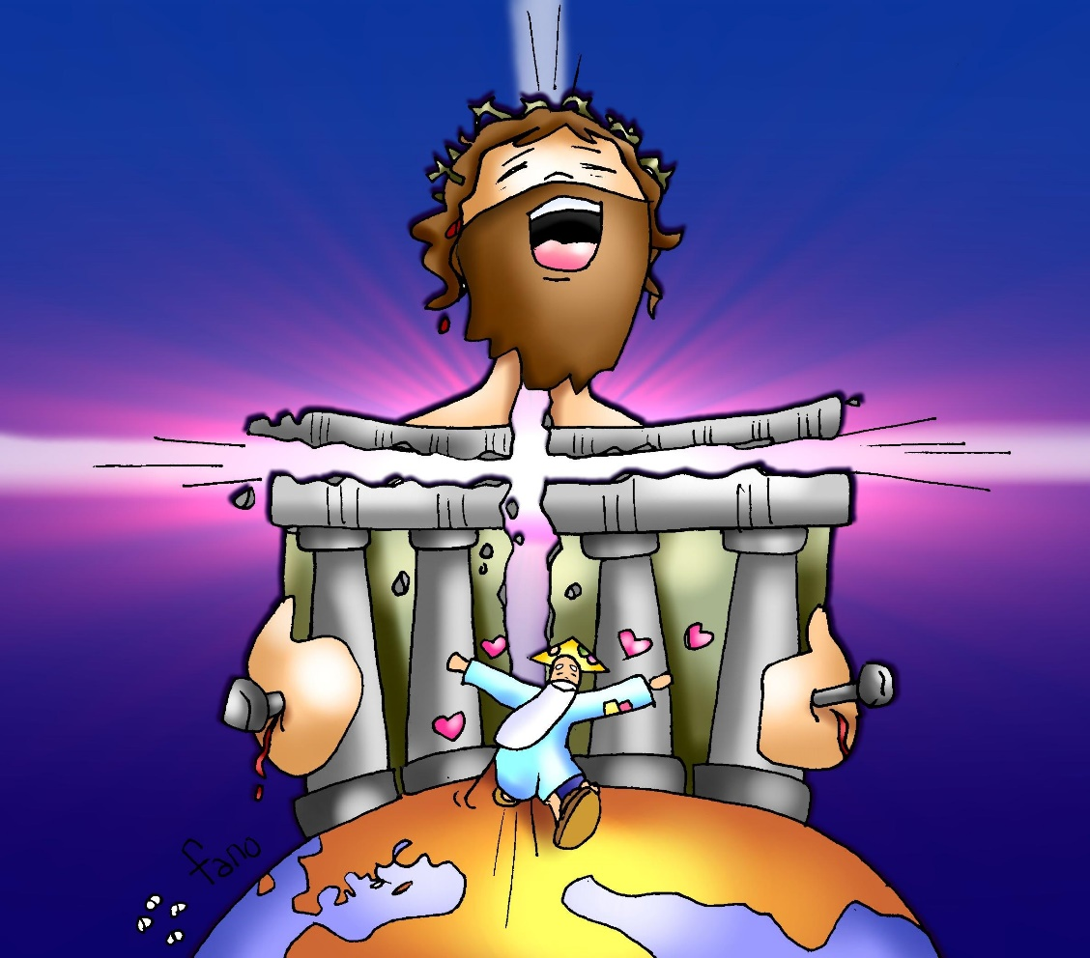
Jesús se sentía en su casa en el Templo porque Dios, su Padre, estaba presente.

Slide 17
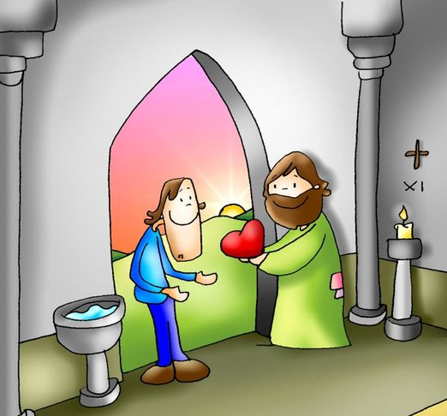
Jesús nos enseñó a llamarle Padre a Dios cuando nos enseñó el Padre Nuestro. ¿Sentimos ese deseo de ir a la Iglesia a encontrarnos y hablar con nuestro Padre del Cielo en la Eucaristía?

Slide 18
ACTIVIDADES

Slide 19
En la siguiente página contestar las preguntas sobre la Sagrada Familia. Hablar de las cualidades de cada uno. Enfatizar que son nuestra familia también que nos aman mucho y nos cuidan desde el Cielo.
Jerusalén
Carpintero
Oraban
Vivian en _____________
  a. Jerusalén
  b. Belén
  c. Nazaret
2. José era un ____________ a. Albañil
b. Carpintero
c. Pescador
3. Ellos _________ mucho
  Peleaban
b. Oraban
c. Gritaban
Mandamientos de Dios
David
4. Obedecían los _____________________
  Mandamientos de Dios
  Romanos
  A Herodes
5. José descendía del Rey ________
a. Roboam
b. Acaz
c. David.
6. Dios mandaba mensajes
a José en _________
a. Profetas
b. Sueños
c. Palomas mensajeras
Generosos
8. Los Padres de la Virgen María se llamaban: _____________
  a. Sara y Abraham
  b. Ana y Joaquín
  c. Isaac y Rebeca
7. Eran muy ____________.
  a. Generosos
  b. Egoístas
  c. Ricos
Sueños
Ana y Joaquín

Slide 20
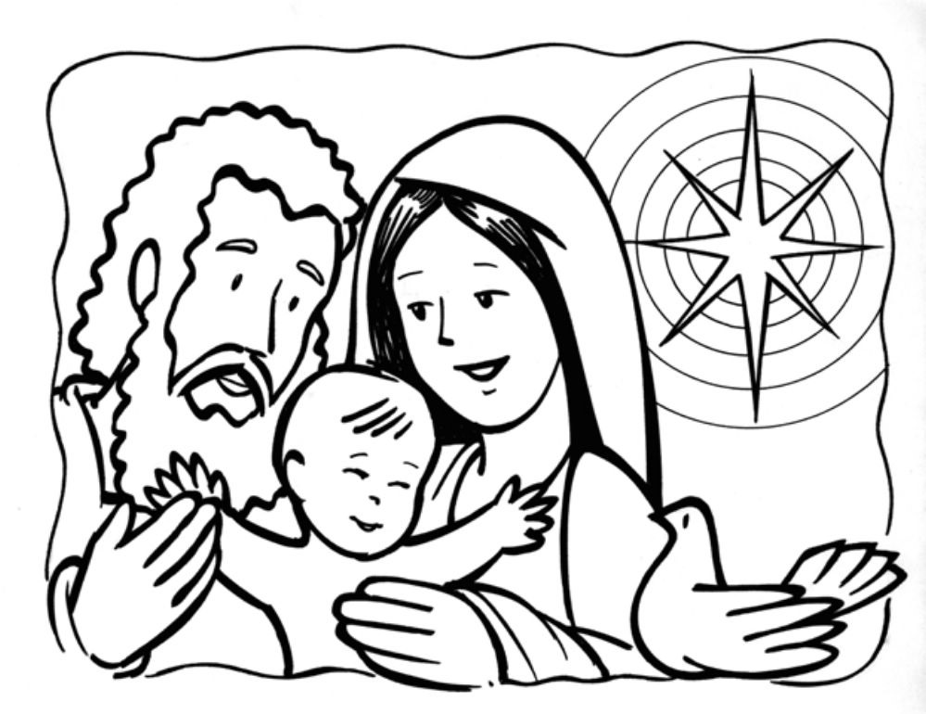
Colorear

Slide 21
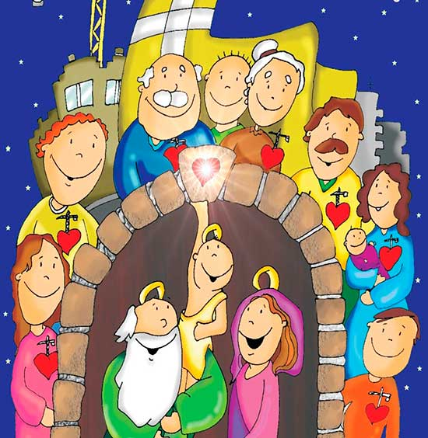
ORACIÓN
Señor Jesús, ayúdanos a amarte mucho y a buscarte en la Iglesia donde estás presente en la Eucaristía, en las escrituras, y en mis hermanos. Gracias por mandar a tu Hijo y por llamarme tu hijo(a). Gracias por mi familia en la tierra y en el Cielo.
Amén

